Slide 1

데이터 시각화 with 파이썬
Chapter 03
데이터 시각화

Slide 2
matplotlib 라이브러리
matplotlib API 함수는 matplotlib.pyplot 모듈에 들어 있습니다.
일반적으로 다음 문장처럼 'plt'라는 이름으로 import 해서 사용합니다.
모듈 임포트 문장
# 아래 2개의 문장을 모두 사용해야 하는 것은 아닙니다. # 필요한 모듈만 임포트하면 됩니다. # 주의 사항 : 상위 모듈을 임포트한다고 하위 모듈까지 임포트되지 않습니다. import matplotlib import matplotlib.pyplot as plt

Slide 3
plt와 연관된 함수
다음 함수들은 일반적으로 자주 사용되고, 거의 모든 함수에 공통적으로 사용되는 옵션들입니다.
plt 관련 함수 | 설명
axhline(y=0, xmin=0, xmax=1, **kwargs) | y는 수평선이 그려 지는 y축의 좌표를 의미합니다. 예시) plt.axhline(y=idx, color='c', linewidth=1, linestyle='dashed') 반대 함수는 plt.axvline()입니다.
axvline(x=0, ymin=0, ymax=1, **kwargs) | plt.axvline(x=1, color='blue', linewidth=2, linestyle='dotted') plt.axvline(x=2, color='red', linewidth=2, linestyle='solid')
grid(boolean) | 그리드를 표시할 것인지의 Boolean 값을 지정합니다.
rcdefaults() | Matplotlib 스타일에 대한 파라미터를 초기 값으로 되돌립니다.
show() | 그래프 객체를 화면에 보여 줍니다.
title(sometitle) | sometitle이라는 문장을 그래프의 제목으로 설정합니다.
xlabel(str) | x 축에 str이라는 라벨(문구)을 설정합니다.
xlim([하한값, 상한값]) | x 축의 상한/하한 값을 설정합니다.
xticks(리스트) | x 축의 눈금 라벨에 대한 개수 설정을 합니다. ex) plt.xticks(np.arange(1, 11))
ylabel(str) | y 축에 str이라는 라벨을 설정합니다.
ylim([하한값, 상한값]) | y 축의 상한/하한 값을 설정합니다.
yticks(리스트) | y 축의 눈금 라벨에 대한 개수 설정을 합니다. ex) plt.yticks(np.arange(ymin, ymax + 1, 1))

Slide 4
이미지로 저장하기
plt.savefig() 메소드는 그래프를 파일로 저장하기 위한 옵션입니다.
다음과 같은 매개 변수를 가질 수 있습니다.
매개 변수 | 설명
사용 형식 | plt.savefig(filename, dpi=400, bbox_inches='tight')
fname | 파일 경로나 파이썬의 파일과 유사한 객체를 나타내는 문자열. 저장되는 포맷은 파일의 확장자를 통하여 결정이 됩니다.
dpi | Figure의 해상도 dpi(기본 값) 100)를 지정합니다. dpi는 dots per inch를 의미합니다.
facecolor, edge color | 서브 플롯 바깥 배경 색상, 기본 값) w(흰색)입니다.
format | 명시적인 파일 포맷('png', 'pdf', 'svg' 등등)을 지정합니다.
bbox_inches | Figure에서 저장할 부분을 지정하는 옵션입니다. 'tight'는 Figure의 둘레의 비어 있는 공간을 모두 제거합니다.

Slide 5
변수 개수 및 형태별 그래프 종류
그래프란 서로 연관성이 있는 1개 또는 그 이상의 양(量)에 대한 상대 값을 도형으로 나타내 것을 말합니다.
다양한 종류의 그래프에 대하여 얘기 하기 전에 우선 변수의 종류 및 개수에 따른 유형을 살펴 보도록 합니다.
우선적으로 데이터의 구조를 파악하고, 변수명, 변수별 데이터 유형(숫자형, 문자형, 논리형), 결측값의 여부, 이상치(outlier) 여부 등을 이용하여 전처리를 수행합니다.
이후 이러한 데이터들을 직관적으로 살펴 보려면 일반적으로 시각화를 수행하게 됩니다.
데이터의 유형 및 갯수에 따라서 그래프의 종류는 다를 수 밖에 없습니다.

Slide 6
변수 개수 및 형태별 그래프 종류
다음은 데이터의 갯수 및 종류에 따라서 그려질 수 있는 그래프의 종류에 대한 표입니다.
변수 개수 및 형태별 그래프 종류는 다음과 같은 항목들이 있습니다.
데이터 갯수 | 변수의 종류 | 가능한 그래프
일변량(1개) | 연속형 | 히스토 그램(histogram) 상자 수염 그래프(boxplot) 바이올린 그래프(violin) 커널 밀도 그래프(kernel density curve)
 | 범주형 | 막대 그래프(bar chart) 파이 그래프(pie chart)
다변량(>=2) | 연속형 | 산점도(scatter plot) 선 그래프(line) 시계열 그래프
 | 범주형 | 모자이크 그래프(mosaic graph) Tree Map 그래프

Slide 7
꺽은 선 그래프
막대 그래프가 양의 상대적인 크기를 비교하는데 사용되는 것이라면 연속적으로 변화하는 데이터를 살펴 보고자 할 때에는 꺽은 선 그래프가 제격입니다.
일반적으로 꺽은 선 그래프는 시간에 따른 데이터의 연속적인 변화량을 관찰하고자 할 때 자주 사용되는 그래프입니다.
예를 들어서 매 시간에 따른 기온의 변화, 물을 끓인 다음 식히면서 시간에 따른 물의 온도 변화 등을 그리고자 할 때 유용하게 사용합니다.
꺾은 선 그래프는 수량을 점으로 우선 표시한 다음 해당 점들을 선분으로 이어서 그리기 때문에 증가와 감소의 상태를 쉽게 찾을 수 있습니다.
사용 예시 | 24시간 동안 매시간의 온도의 변화량 연도별 수출액의 변화량 일별 자동차 교통 사고 건수 월별 사과 생산량의 변화량 시간별 기온의 변화량
특징 | 시간에 따른 변화량을 관찰하면 조사하지 않은 중간의 값도 대략적으로 예측이 가능합니다. 연속적인 수량의 변화를 단적으로 보여 줍니다. 수량을 점으로 표현합니다. 점과 점 사이를 선분으로 이어 선분의 기울기로 변화의 정도를 알아보기 편리합니다. 즉, 선분이 오른쪽으로 올라가면 늘어난 것을, 내려가면 줄어든 것을 의미합니다. 관찰 대상의 추이를 비교하거나, 추세(trend)를 관찰하고자 하는 경우에 많이 쓰입니다.

Slide 8
코로나 발생 주요 국가 주간 동향
실습에 사용할 파일인 '주요발생국가주간동향(4월2째주).csv'에 대하여 간략리 정리해 보도록 하겠습니다.
이 파일은 주요 국가의 2020년 04월 둘째 주의 코로나 발생 현황에 대한 데이터입니다.
컬럼 | 설명
국가 | 코로나가 발생한 주요 국가 이름을 의미합니다. 미국, 스페인, 이탈리아, 독일, 프랑스, 중국, 영국, 이란, 스위스, 한국 등
4월06일~4월12일 | 2020년 04월 2주차에 대한 정보를 담고 있는 컬럼입니다. 일자별로 발생한 데이터를 저장하고 있는 컬럼입니다

Slide 9
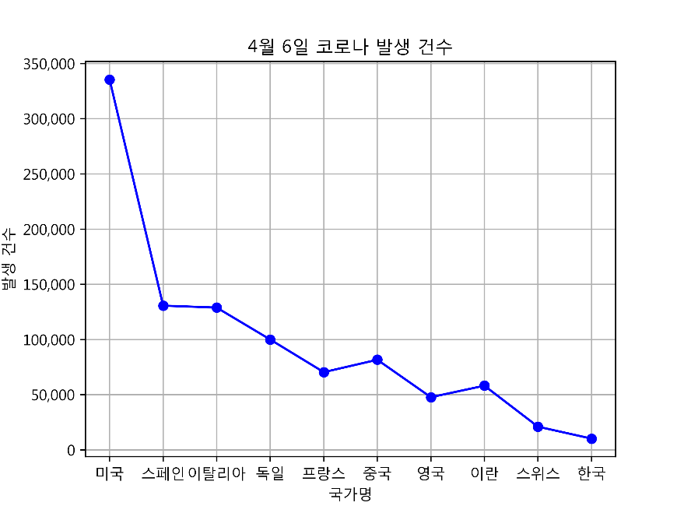
4월 06일 국가별 발생 현황
발생 일자가 "4월06일"인 컬럼만 추출한 후, 데이터를 출력해 보도록 합니다.
데이터를 확인해보면 미국이 다른 나라에 비하여 상대적으로 큰 값을 보이고 있고, 한국은 상대적으로 적은 값임을 확인할 수 있습니다.
데이터의 타입은 Series입니다.

Slide 10
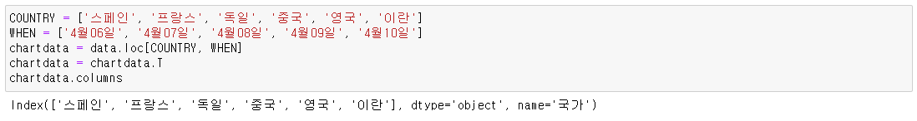
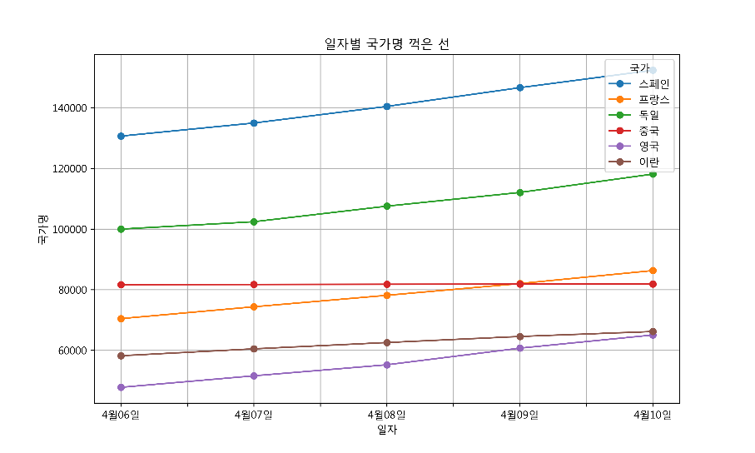
특정 국가의 특정 일자에 대한 꺽은 선 그래프
명시된 국가와 명시된 일자에 대한 데이터를 이용하여 꺽은 선 그래프를 그려 봅니다.

Slide 11
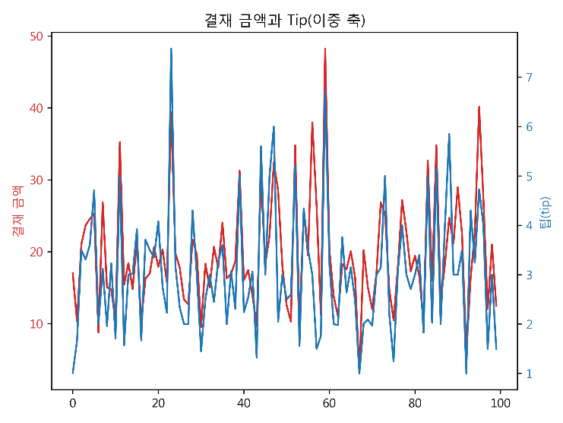
이중 축 꺽은 선 그래프
seaborn 라이브러리에서 제공되는 tips 데이터(tips.csv 파일)에 대한 컬럼 정보는 다음과 같습니다.
컬럼 | 설명 | 컬럼 | 설명
total_bill | 전체 결재 금액 | tip | 지불한 팁
sex | 성별 | smoker | 흡연 여부
day | 이용한 요일 | time | 이용 시간(lunch, dinner 중 택일)
size | 테이블 크기 | - | -

Slide 12
산점도 그래프
산점도는 2개의 연속형 변수 간의 관계(영향력)를 보기 위하여 직교 좌표의 x축과 y축에 관측점을 찍어서 만든 그래프입니다.
산포도에 표시되는 각 점들은 자료의 관측 값을 의미합니다.
산점도에서 각 점의 위치는 각 관측값이 가지는 x축, y축 변수의 값으로 결정되게 됩니다.
예시 | 나이와 소득에 대한 상호 관련성 파악하기
특징 | 두 변수간의 상관 관계를 개략적으로 파악할 수 있습니다.

Slide 13
mpg 데이터 셋
이번에 사용할 예시는 mpg 데이터 셋으로 ggplot2에서 제공하는 데이터 셋으로 1999년부터 2008년 사이의 가장 대중적인 모델 38개 자동차에 대한 연비 효율을 기록한 데이터 셋으로 전체 관측 234개와 11개의 변수로 구성되어 있습니다.
mpg.csv 파일의 컬럼 정보는 다음과 같습니다.
변수 | 설명 | 변수 | 설명
manufacturer | 제조사 | cyl | 실린더의 수
model | 모델 | trans | 변속기
displ | 엔진 크기 | drv | 구동 방식을 의미합니다. 사륜(4), 전륜(f), 후륜(r)
year | 연식 | cty | gallon 당 도시 주행 마일수
hwy | gallon 당 고속도로 주행 마일 수 | - | -

Slide 14
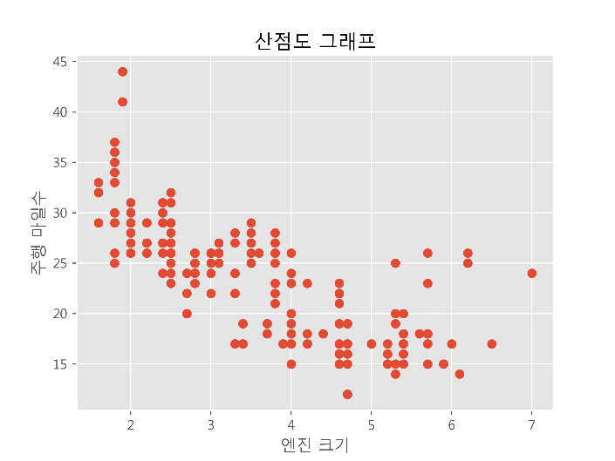
엔진 크기에 대한 주행 마일수의 산점도 그래프
x 축을 엔진 크기(displ)로, y축을 gallon 당 고속도로 주행 마일수(hwy)로 하는 산점도 그래프를 그려 보도록 합니다.

Slide 15
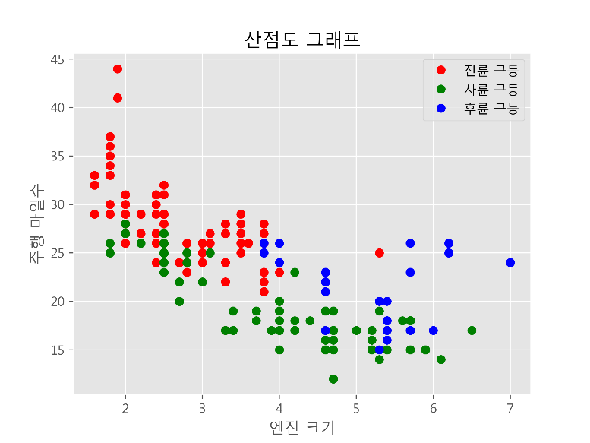
구동 방식에 의한 색상 구분하기
x 축을 엔진 크기(displ)로, y축을 gallon 당 고속도록 주행 마일수(hwy)로 하는 산점도 그래프를 그리되, 구동 방식(drv) 컬럼에 따른 색상을 구분하여 처리해 보도록 합니다.
구동 방식은 3가지의 유형('f' '4' 'r')에 따라서 색상을 다르게 지정해 봅니다.

Slide 16
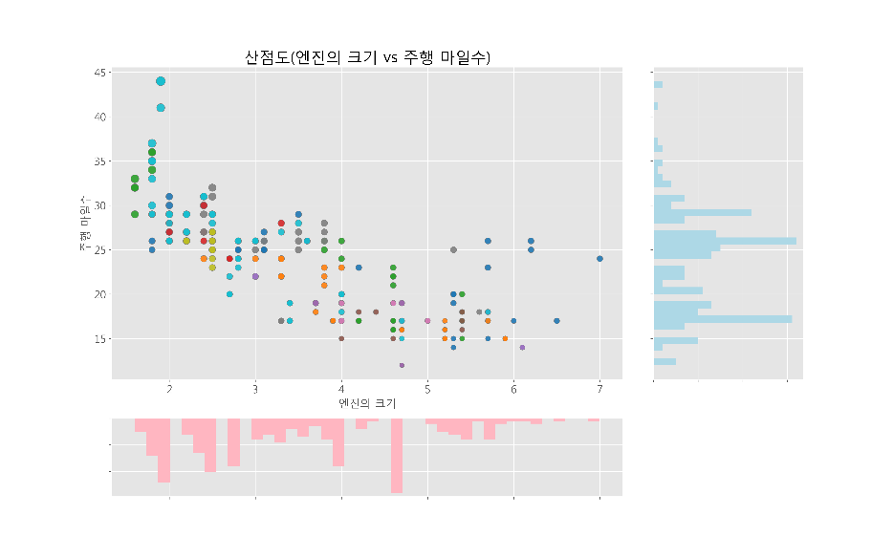
산점도와 히스토그램 동시에 그리기
메인 그래프에 산점도를 그리고, 하단과 오른쪽에 histogram을 그려 봅니다.

Slide 17
다이어몬드 데이터 셋과 산점도
이번에 사용할 diamonds 데이터 셋은 약 54,000개의 다이아몬드에 대한 속성을 기록하고 있는 데이터 프레임입니다.
다음과 같이 전체 53,940개의 관측치와 10개의 변수로 구성이 되어 있습니다.
컬럼 | 설명 | 컬럼 | 설명
price | 다이아몬드의 가격($326 ~ $18,823) | x | 길이 (0–10.74mm)
carat | 다이아몬드의 무게 | y | 폭(0~58.9mm)
cut | 컷의 품질(Fair,Good,Very Good, Premium Ideal) | depth | total depth percentage = z / mean(x, y) = 2 * z / (x + y) (43–79)
color | 색상(J: 가장 나쁨 ~ D:가장 좋음) | table | width of top of diamond relative to widest point (43–95)
clarity | 선명도 | - | -

Slide 18
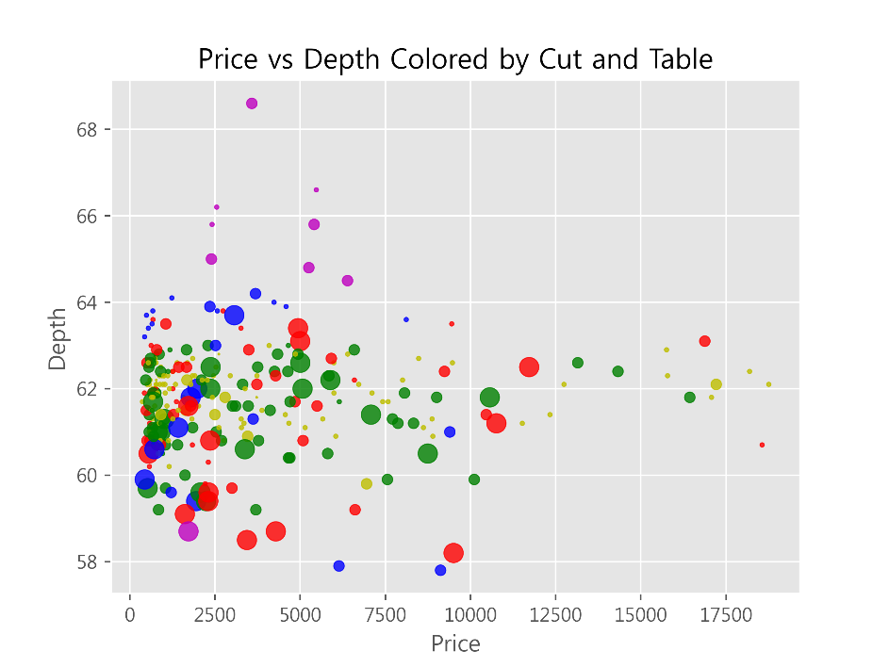
다이어몬드 데이터 셋과 산점도
scatter() 함수를 사용하여 도형의 크기와 색상을 지정해 보도록 합니다.

Slide 19
막대 그래프
막대 그래프란 여러 가지 통계 데이터나 양(量)을 막대 모양의 길이로 나타낸 그래프를 말합니다.
크고 작음을 한 눈에 이해할 수 있기 때문에 많이 사용되며, 다만 시간의 흐름에 따라 변화를 표현하는 것이라면 꺽은 선 그래프를 사용하는 것이 좋습니다.
사용 예시 | 수량의 많고 적음을 비교하고자 할 때 사용합니다. 변화된 양에 대하여 일별/월별/년별 통계 등의 비교에 사용합니다. 체력장에서 학생별 줄 넘기를 성공한 개수를 나타냅니다.
특징 | 각 항목의 수량의 크기를 비교하기가 쉽습니다. 시각적으로 전체를 한 눈에 쉽게 파악할 수 있습니다. 각 항목에 대한 수량의 크기를 정확히 나타낼 수 있습니다. 가독성 면에선 일반적으로 항목의 개수가 적으면 가로 막대가 좋고 항목이 많으면 세로 막대가 보기에 편리합니다.

Slide 20
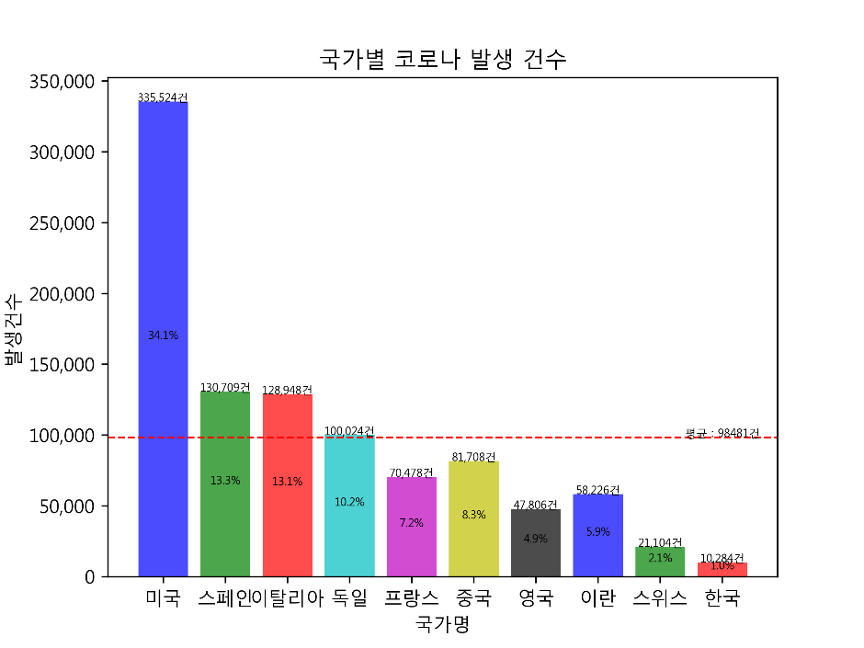
막대 그래프
특정 일자에 대하여 국가별 발생 건수에 대하여 일변량 막대 그래프를 그려 봅니다.

Slide 21
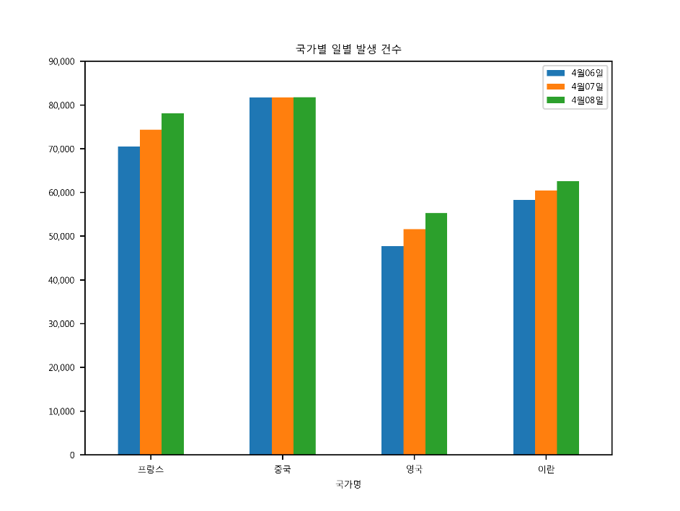
막대 그래프
특정 국가별 특정 일자에 대하여 다변량 막대 그래프를 그려 봅니다.

Slide 22
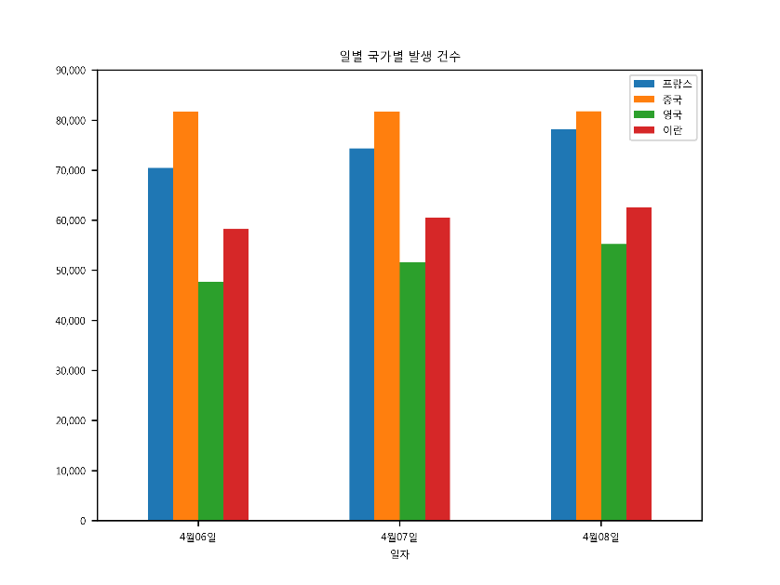
막대 그래프
특정 일자별 특정 국가에 대하여 다변량 막대 그래프를 그려 봅니다.

Slide 23
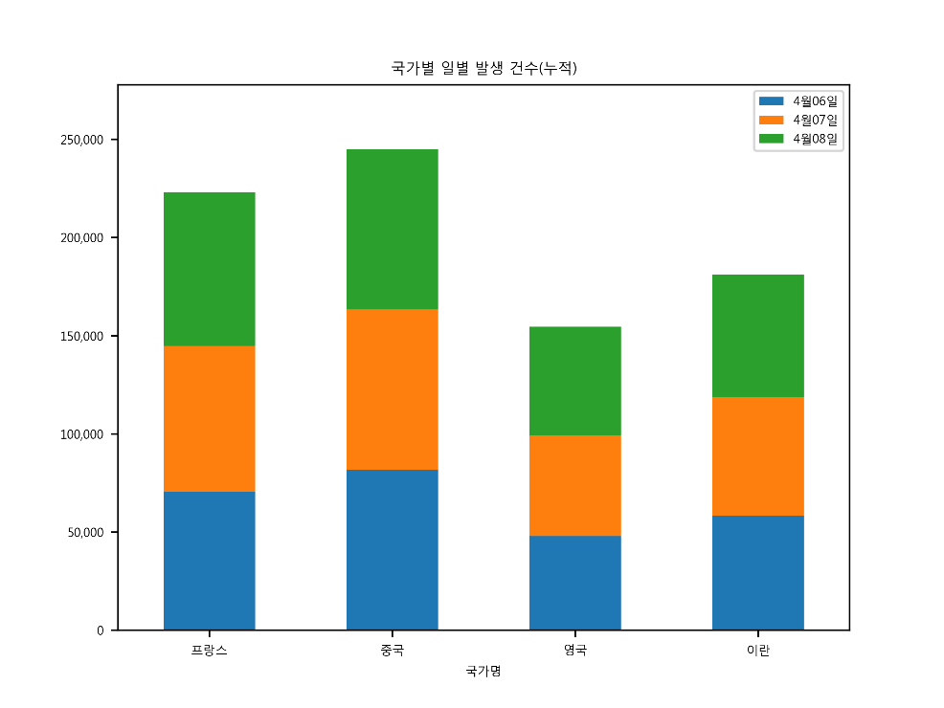
막대 그래프
특정 일자별 특정 국가에 대하여 누적된 다변량 막대 그래프를 그려 봅니다.

Slide 24
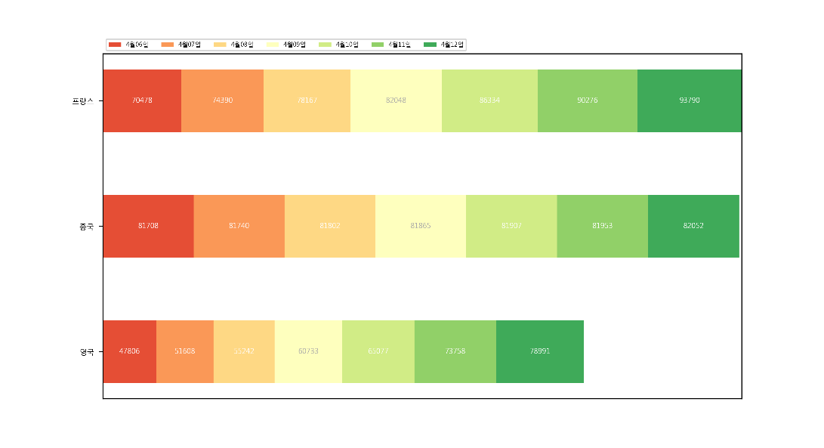
막대 그래프
가로 누적 막대 그래프(차트)를 그려 봅니다.

Slide 25
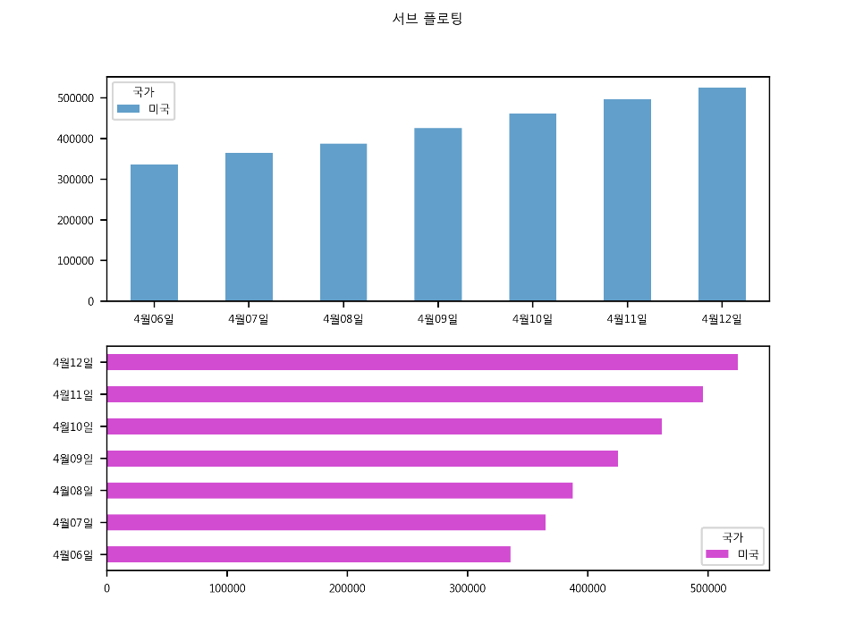
막대 그래프
2행 1열을 가진 서브 플롯을 이용하여 막대 그래프 2개를 그려 봅니다.

Slide 26
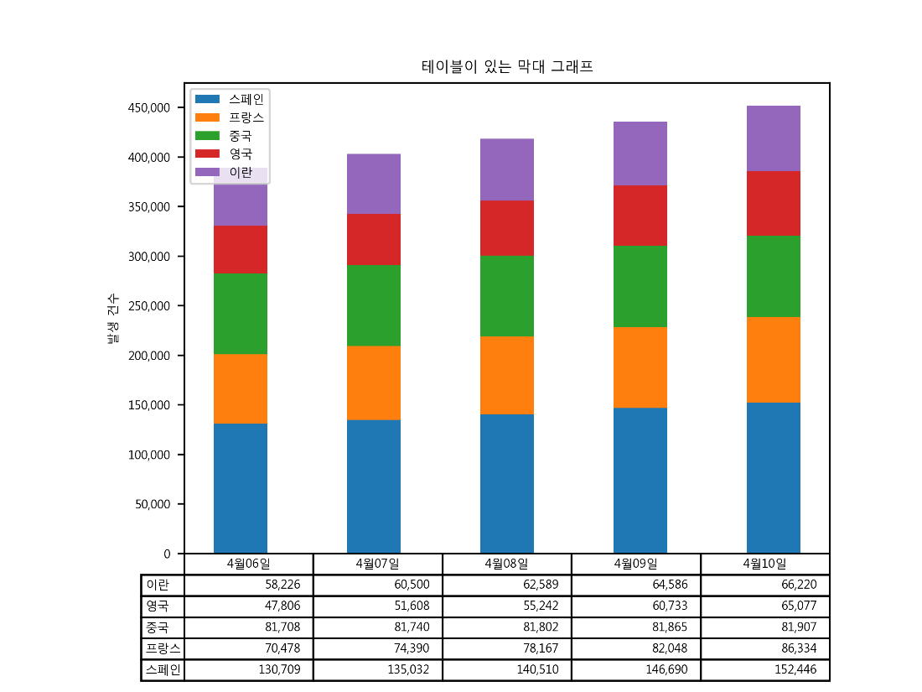
막대 그래프
막대 그래프를 보여 주면서 엑셀의 표처럼 데이터의 내용을 보여 주는 그래프입니다.

Slide 27
파이 그래프
원(圓) 그래프(Pie chart)는 전체에 대한 각 부분의 비율을 부채꼴 모양으로 나타낸 그래프입니다.
비율 그래프의 일종으로 전체에 대한 부분의 비율을 한 눈에 알 수 있기 때문에 비율을 나타낼 때 편리합니다.
전체를 100%로 놓고 그 중에서 무엇이 얼마나 많은 비율을 차지하고 있는지 확인할수 있는 도표입니다.
각 부채꼴의 중심각이 전체에서 차지하는 비율을 나타내며, 비율을 한눈에 볼 수 있다는 장점이 있습니다.
경우에 따라서는 원형이 아니라 도넛(donut) 형태로 표기되기도 하며, 일부는 잘라서 살짝 밖으로 빼내어 보여주기도 합니다.
각각의 항목들에 대한 세부 정보는 보통 원 내부에 표기하는데, 비율이 너무 낮을 경우에는 연결선을 따로 빼내어 표기합니다.
사용 예시 | 각 선거 후보에 대한 투표율
특징 | 전체적인 비율을 쉽게 파악할 수 있습니다.

Slide 28
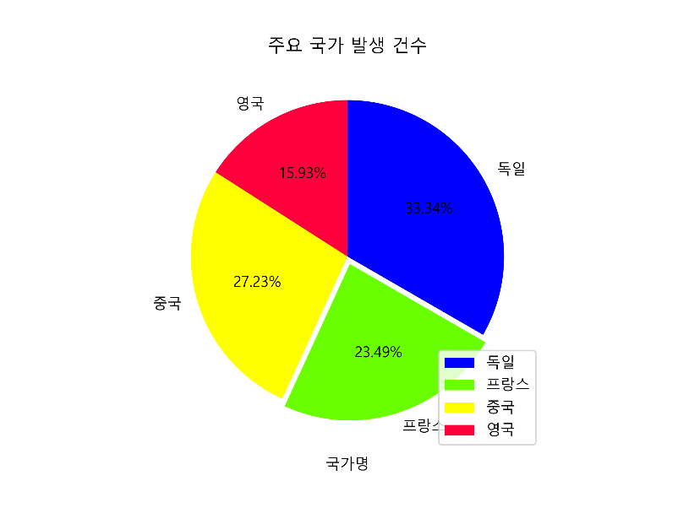
파이 그래프
주요 국가별 코로나 발생 건수를 파이 그래프로 그려 봅니다.
각 국가의 비율은 사용자 정의 비율로 지정해 봅니다.

Slide 29
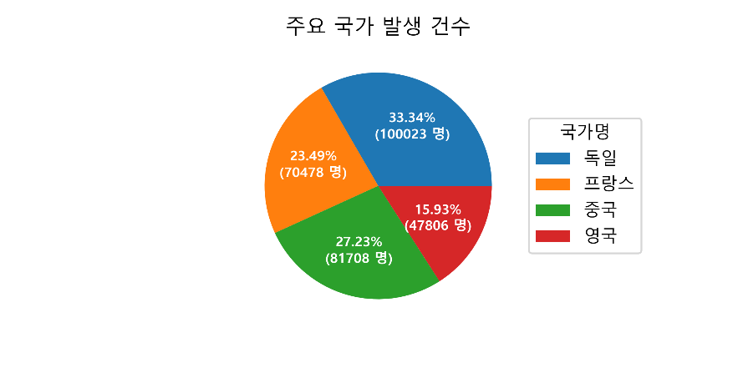
파이 그래프
파이 차트의 label의 위치를 임의의 위치에 배치하는 방법에 대하여 살펴 봅니다.
getLabelFormat() 함수는 전체 비율을 소수점 둘째 자리수까지 표현함과 동시에 몇 명인지를 표현해주기 위한 함수입니다.

Slide 30
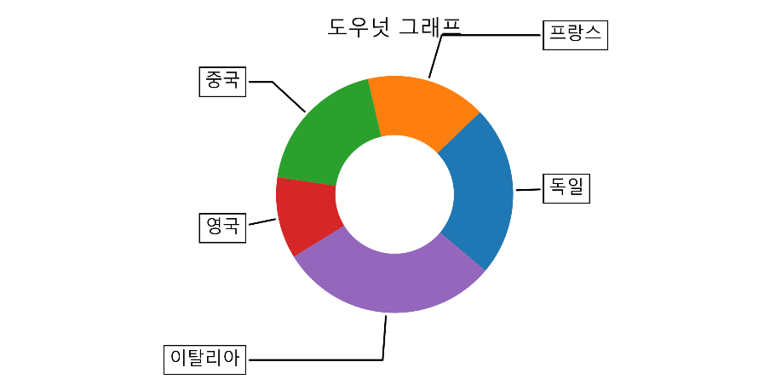
파이 그래프
이번에는 중간에 구멍이 있고, 각 항목에 대한 설명은 별도로 도우넛의 외곽에 작성한 도우넛 형태의 파이 그래프를 그려 봅니다.
내부의 도우넛 구멍 크기는 wedgeprops 매개 변수를 사용하면 됩니다.

Slide 31
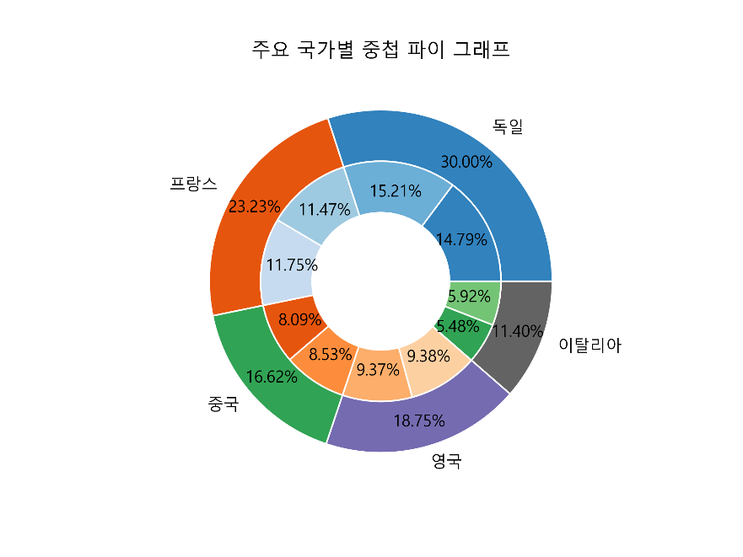
파이 그래프
5개국('독일', '프랑스', '중국', '영국', '이탈리아')의 이틀간('4월06일', '4월07일')의 데이터를 사용하여 중첩된 파이 그래프를 그려 봅니다.

Slide 32
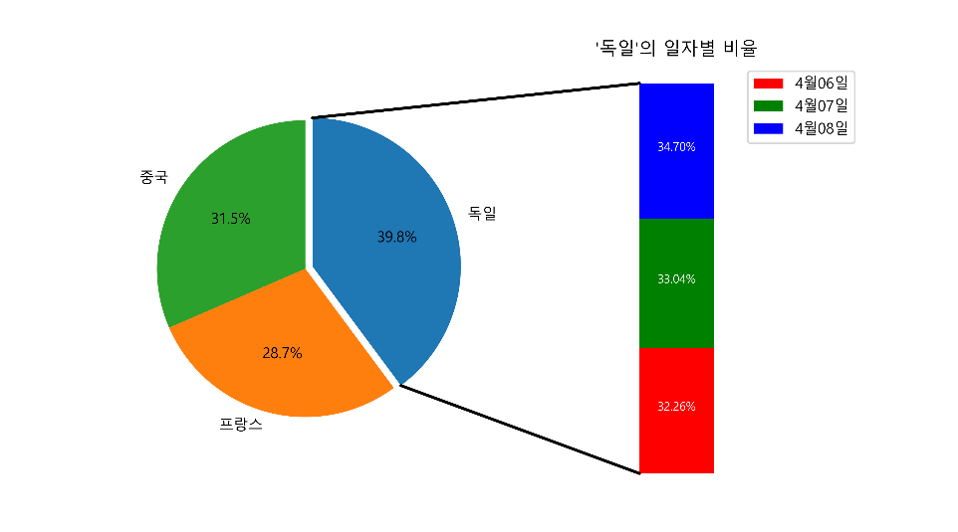
파이 그래프
관심 국가 ['독일', '프랑스', '중국']의 관심 일자 ['4월06일', '4월07일', '4월08일']에 대한 Pie 그래프를 그려 봅니다.
그리고, Pie의 한 부분인 특정 국가, 예를 들어서 '독일'에 대한 Pie 정보를 좀 더 세분화시켜 관심 일자에 대한 비율 정보를 별도로 그려 보도록 하겠습니다.

Slide 33
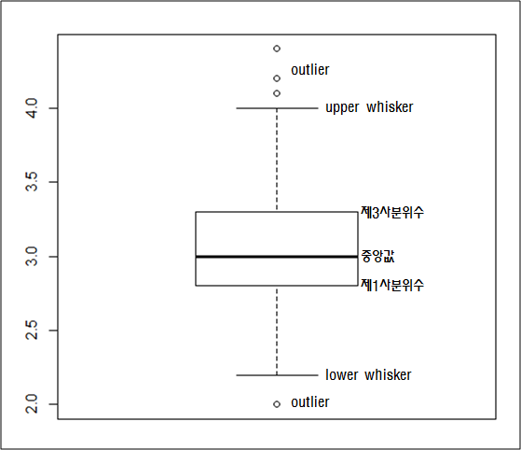
상자 수염 그래프
상자 수염 그림(box-and-whisker plot, box-and-whisker diagram) 또는 상자 그림(box plot, boxplot) 또는 상자-수염 그림, 상자 도표는 다섯 숫자 요약으로 그린, 자료의 특성을 요약하는 그래프입니다.
상자 수염을 설명하기 전에 이상치(outlier)/극단치에 대하여 우선 살펴 보도록 합니다.
예를 들어서, 사람의 나이가 300살 또는 키가 3미터 등 표현은 가능하지만 현실적으로 불가능한 값들을 이상치/극단치라고 합니다.

Slide 34
상자 수염 그래프
상자 그림의 각 요소에 대하여 살펴 보도록 합니다.
Q1에서 Q3 사이인 사분위간 범위(IQR)로 몸통을 구성하고 근접 값들로 꼬리를 구성합니다.
상자 그림 | 값 | 설명
outlier | 극단치 | upper, lower whisker 바깥 영역을 의미합니다.
upper whisker | 극단치와의 경계 | 상자 외부 가로선으로 3사분위수 외부에 있는 1.5*IQR 내부의 최대값
상단 세로 점선 | 상단 수염 | Q3 위의 값들을 의미합니다. 제3사분위수(75%)~100% 내에 존재하는 데이터를 의미합니다.
Q3 | 제3사분위수 | 제3사분위수(75%)에 해당 하는 값을 의미합니다.
Q2 | 중앙 값 | 상자 내에 있는 제2사분위수(50%)로 중앙 값을 의미합니다.
Q1 | 제1사분위수 | 제1사분위수(25%)에 해당 하는 값을 의미합니다.
하단 세로 점선 | 하단 수염 | Q1 아래의 값들을 의미합니다. 0 ~ 제1사분위수(25%) 내에 존재하는 데이터를 의미합니다.
lower whisker | 극단치와의 경계 | 상자 외부 가로선으로 1사분위수 외부에 있는 1.5*IQR 내부의 최소값

Slide 35
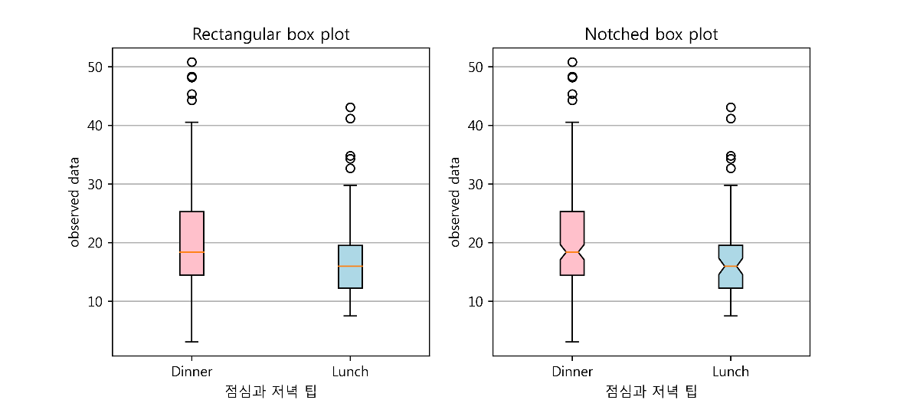
상자 수염 그래프
엑셀 파일을 이용하여 상자 수염 그래프를 그려 봅니다.
두 가지 유형(rectangular and notched)의 상자 수염 그래프를 그려 봅니다.
부가적으로 `labels` 매개 변수를 이용하여 x-tick labels을 지정해 봅니다.

Slide 36
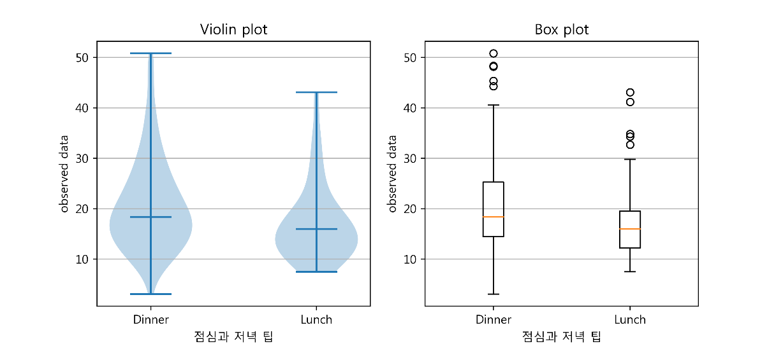
상자 수염 그래프
동일한 데이터 셋에 대하여 상자 수염과 바이올린 그래프를 그려 봅니다.

Slide 37
히스토그램
히스토 그램은 특정 데이터의 빈도 수를 막대 모양으로 표시한 그래프입니다.
도수 분포표와 히스토 그램은 가장 많이 사용되는 통계 분석 도구로써, 데이터의 특성/분포를 파악하는 역할을 합니다.
가로 축에는 계급이, 세로 축에는 해당 도수 또는 비율을 지정합니다.
계급은 보통 변수의 구간을 말하고, 서로 겹치지 않습니다.
그림에서 계급(막대)끼리는 서로 붙어 있어야 합니다.

Slide 38
히스토그램
pyplot 라이브러리에서 사용되는 함수의 매개 변수는 다음과 같습니다.
항목 | 설명
사용 형식 | matplotlib.pyplot.hist(x, bins=None, range=None, density=False, weights=None, cumulative=False, bottom=None, histtype='bar', align='mid', orientation='vertical', rwidth=None, log=False, color=None, label=None, stacked=False, *, data=None, **kwargs)[source]
x | 배열
bins | 계급의 개수를 지정합니다.
alpha | 막대 색상의 불투명도를 지정합니다.
facecolor | 막대에 채워질 색상을 지정합니다.
label | 범례에 보여질 문자열을 지정합니다.
rwidth | 계급 너비의 부분 값으로, 0부터 1.0 사이의 값입니다. 예를 들어 0.85이면 계급 너비의 85%의 너비로 막대를 그려줍니다.

Slide 39
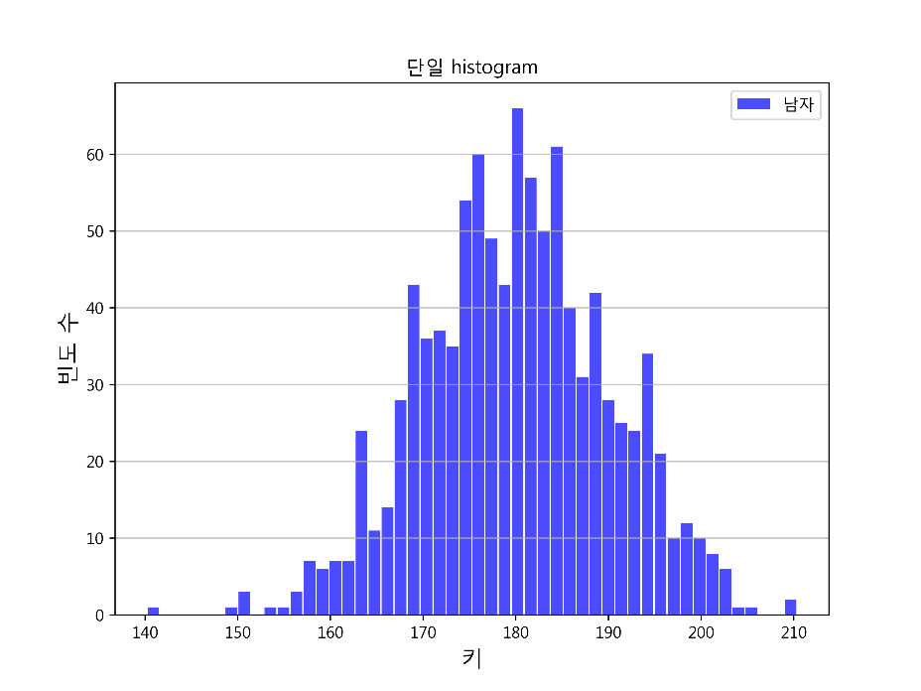
히스토그램
남자들의 키(height)에 대한 정보를 저장하고 있는 파일을 이용하여 히스토 그램을 그려 봅니다.
히스토그램을 위한 계급의 개수는 50개로 지정합니다.

Slide 40
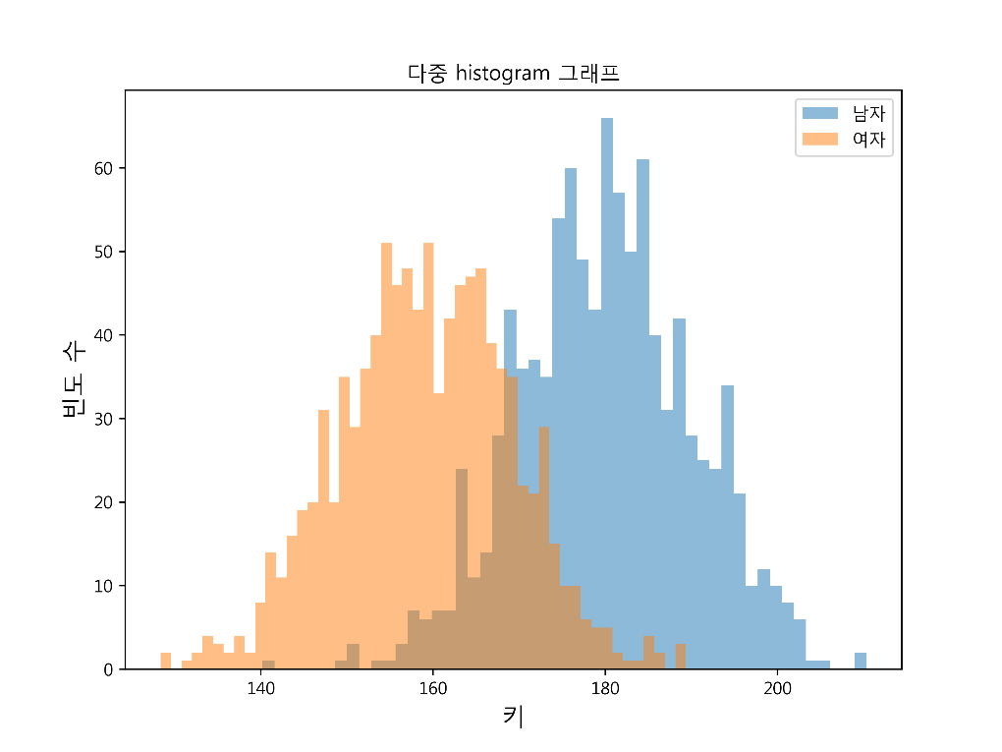
히스토그램
남자와 여자에 대한 히스토그램을 같은 화면에 그려 봅니다.

Slide 41
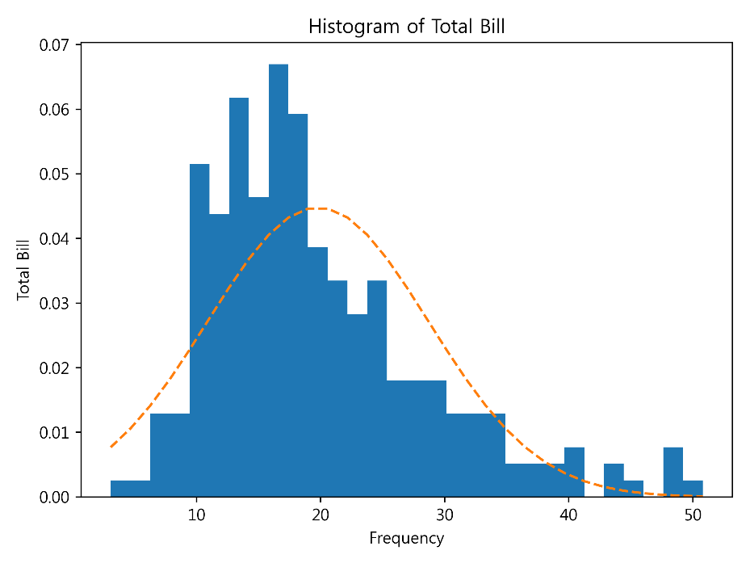
히스토그램
총 결재 금액에 대한 히스토그램을 그리되, 커널 밀도 그래프도 동시에 그려 보도록 합니다.

Slide 42
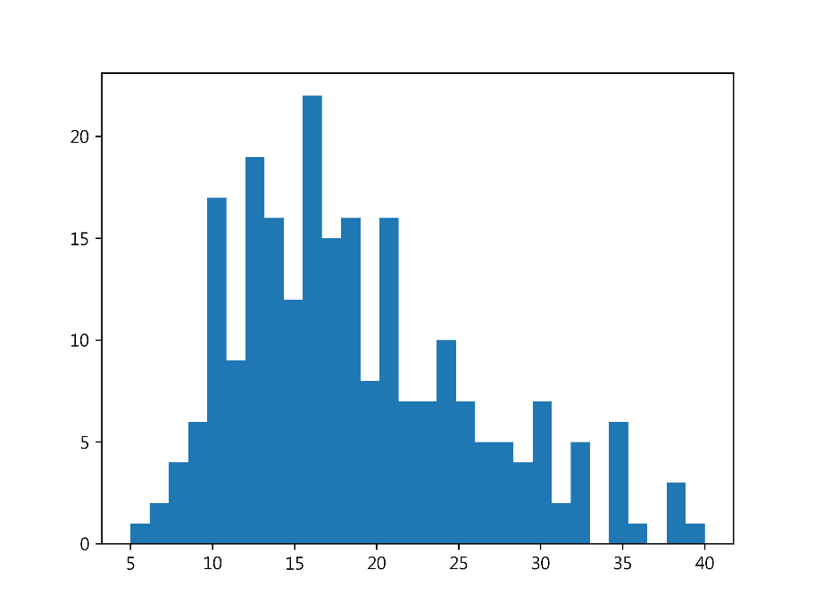
히스토그램
총 결재 금액에 대한 히스토그램을 그리되, 계급 구간을 조정하여 다시 그려 봅니다.

Slide 43
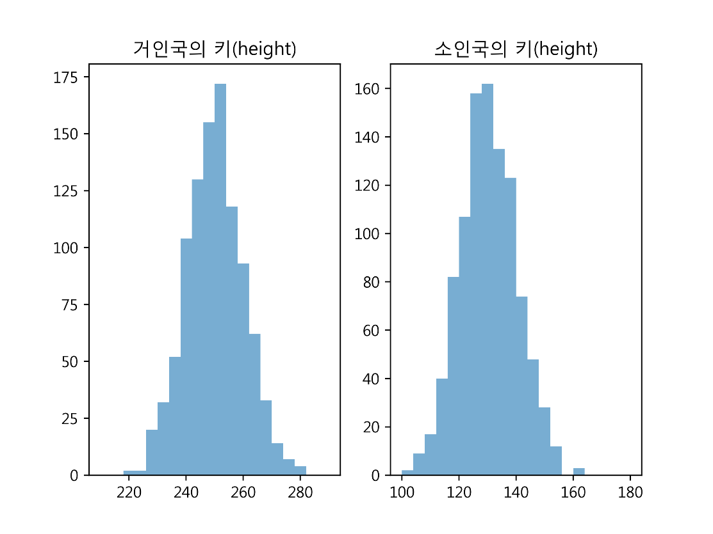
히스토그램
거인국과 소인국의 사람들 정보를 담고 있는 파일을 사용하여 히스토그램을 그려 봅니다.
거인국의 사람들 1,000 명의 키는 평균 250cm, 표준 편차 10cm의 정규 분포를 따르고 있습니다.
반면, 소인국 의 사람들 1,000 명의 키는 평균 130cm, 표준 편차 10cm의 정규 분포를 따르고 있습니다.

Slide 44
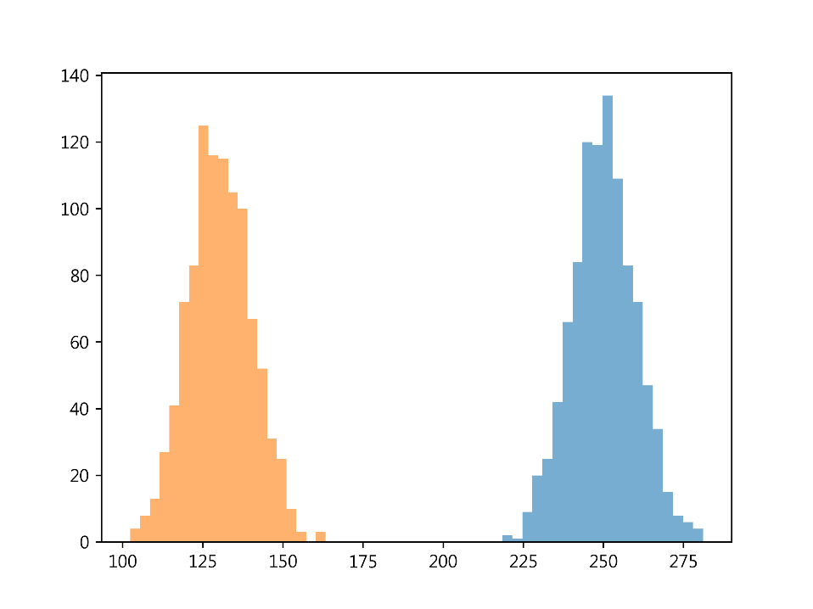
히스토그램
거인국과 소인국의 사람들 정보를 담고 있는 파일을 사용하여 하나의 화면에 히스토그램을 그려 봅니다.

Slide 45
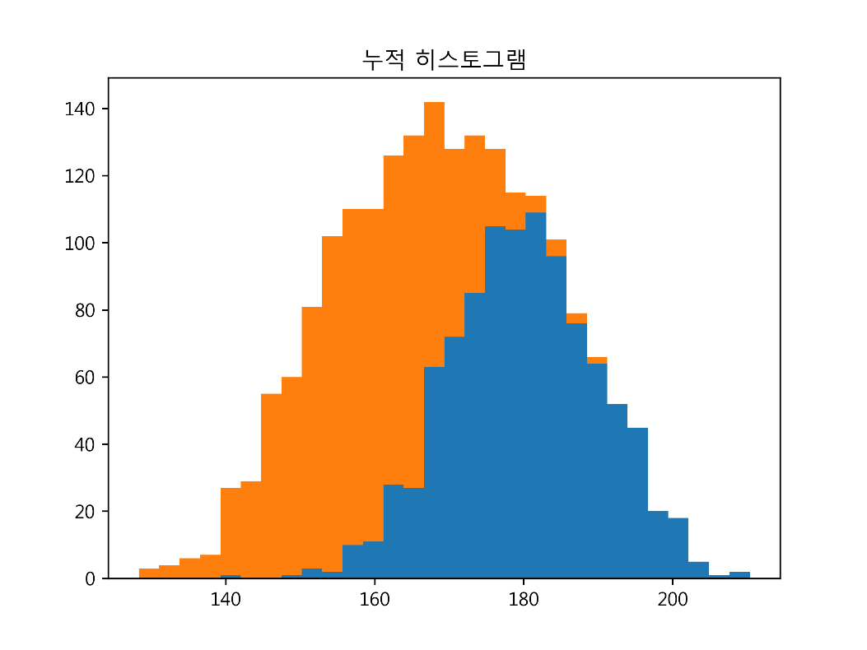
히스토그램
남자와 여자에 대한 키 정보를 읽어서, 누적된 히스토그램을 그려 봅니다.

